Slide 1

«Котельниковская городская общественная организация ветеранов (пенсионеров) войны, труда, Вооружённых Сил и правоохранительных органов» имени Л.И.Кананиной
г. Котельники

Slide 2

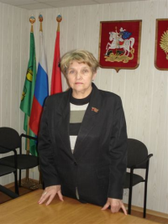

Общественная организация ветеранов (пенсионеров) войны, труда, Вооружённых Сил и правоохранительных органов была создана в 2001 году.
Основатель и первый председатель – Кананина Л.И.

Slide 3
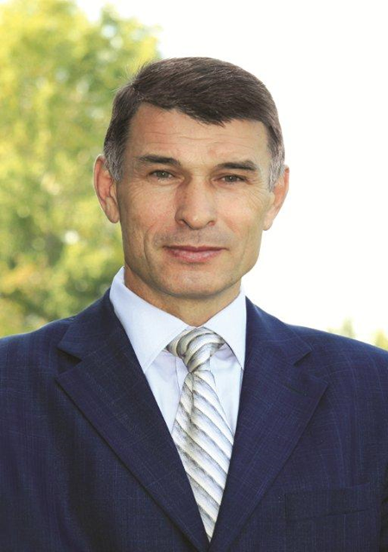
С 2013 года председателем организации является Набокин М.В.

Slide 4
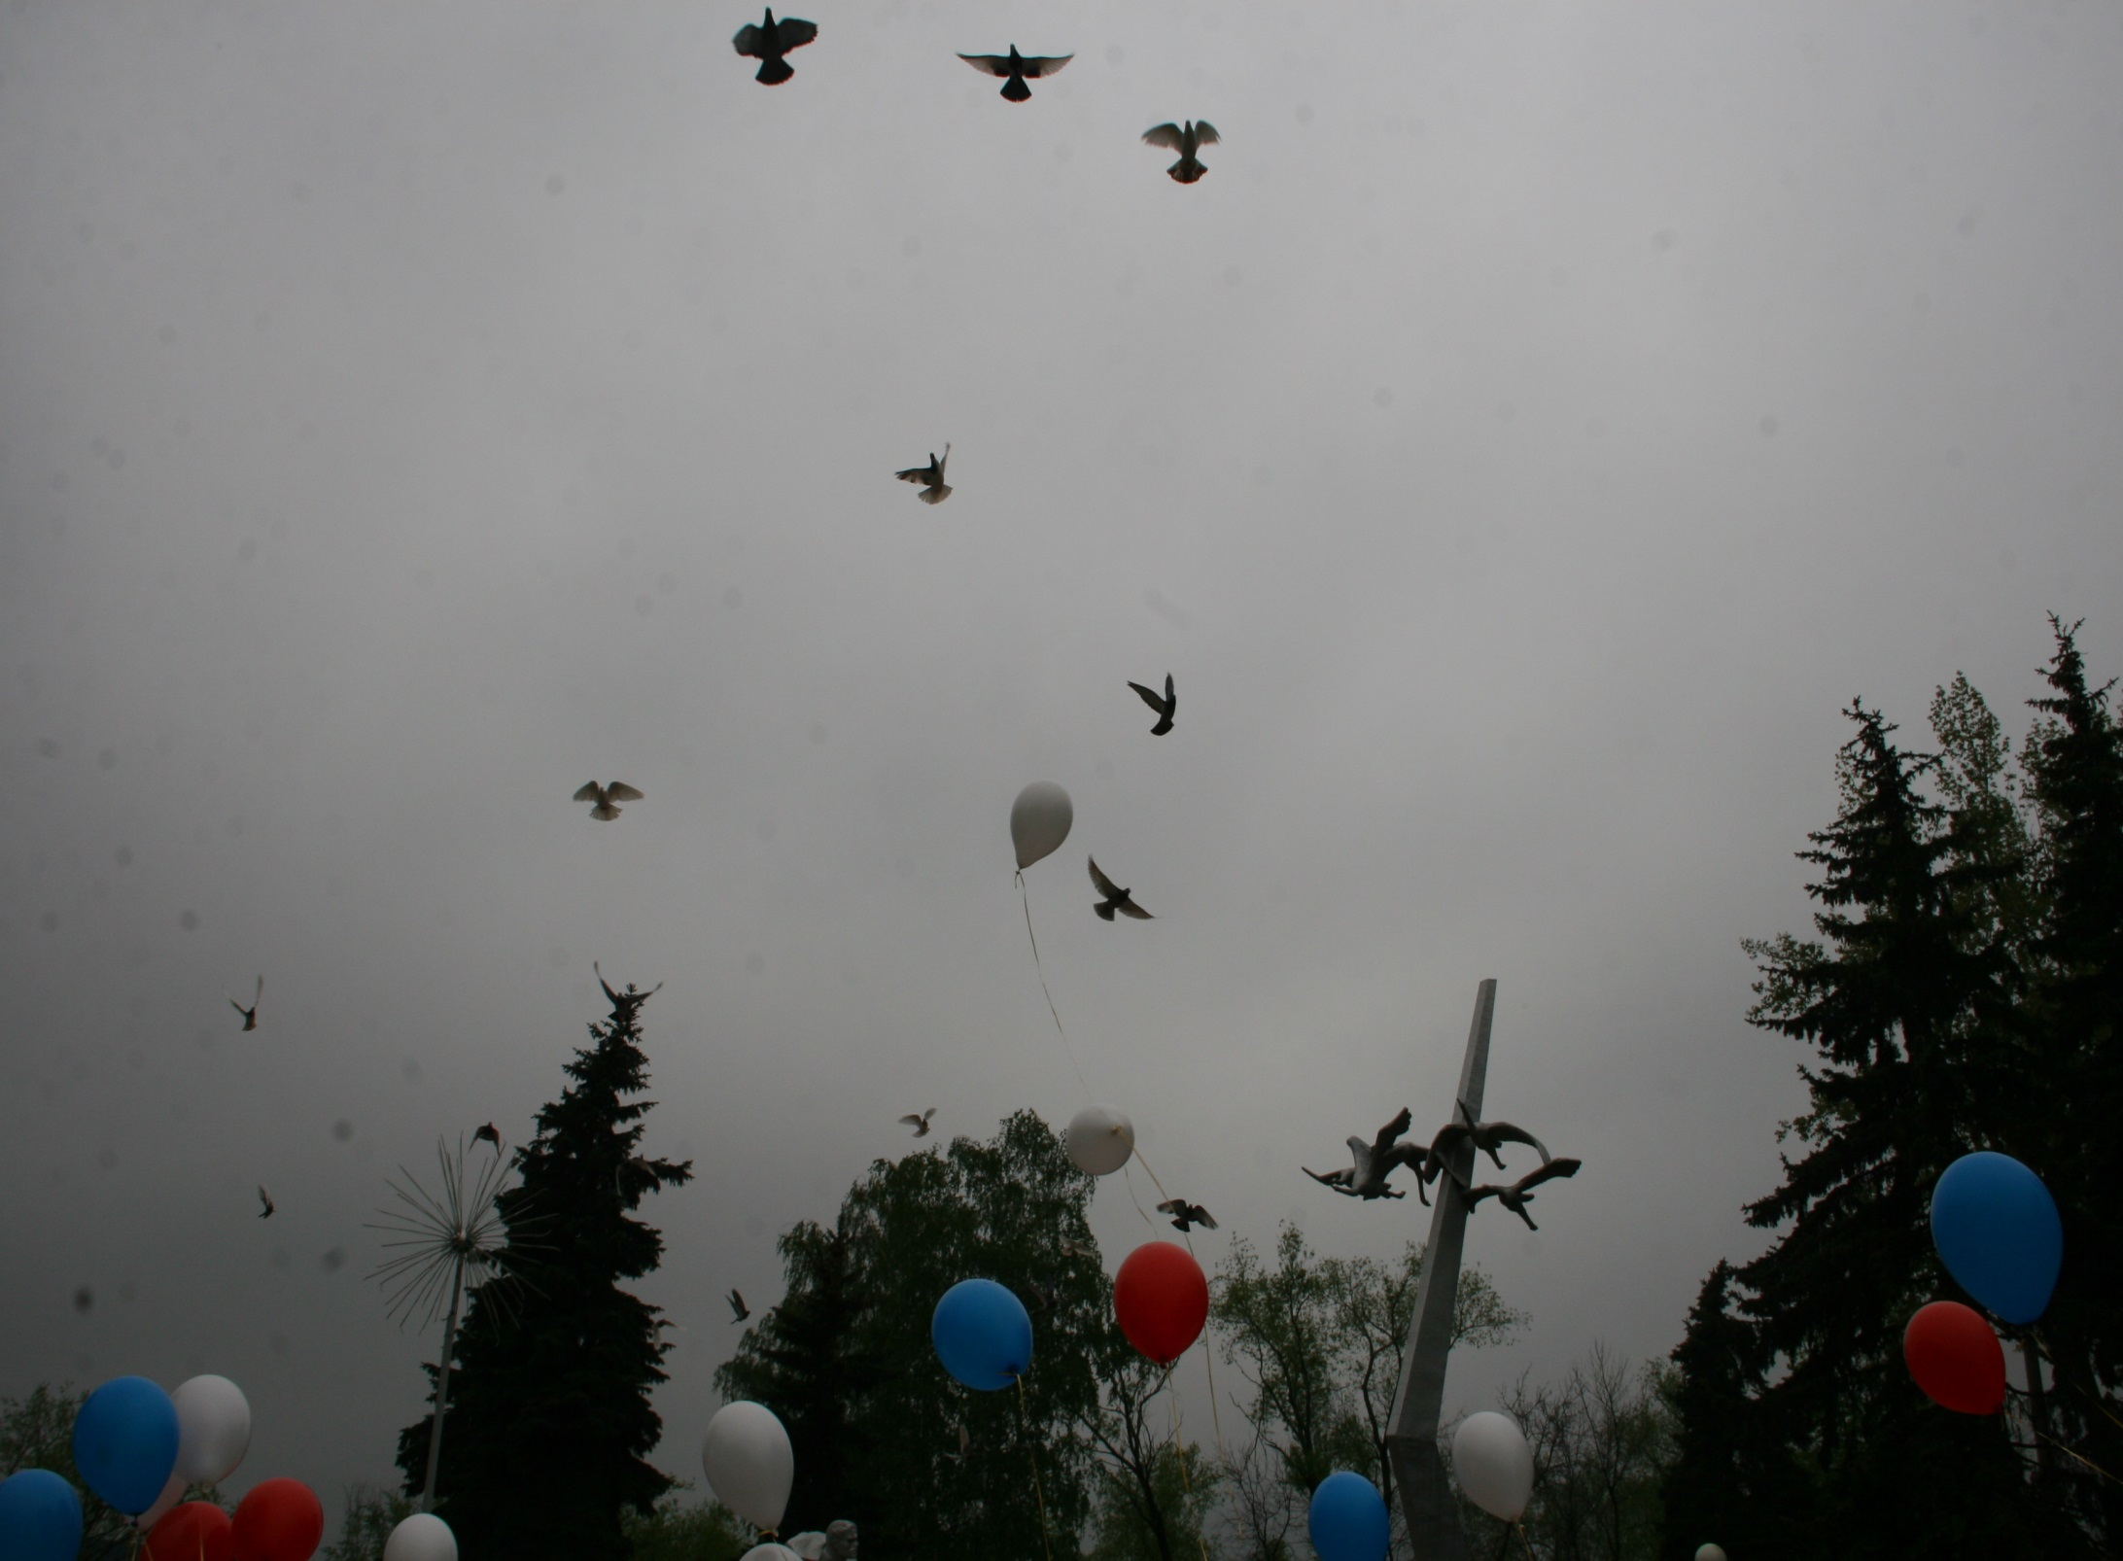
Членами организации являются жители городского округа Котельники. Общее количество – 3246 человек.
Из них:
- ветераны ВОВ – 37 чел.
- жители блокадного Ленинграда – 4 чел.
- дети-узники войны – 11 чел.

Slide 5

Целями организации являются:
содействие защите социально-экономических, трудовых, личных прав и законных интересов ветеранов в порядке определенном законодательством РФ;
содействие привлечению лиц старшего поколения к участию в патриотическом воспитании молодежи;
содействие в удовлетворении духовных, нравственных, культурных ценностей ветеранов.

Slide 6
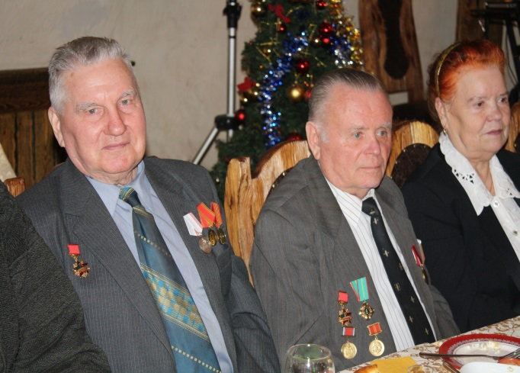

Задачи организации:
улучшение жилищно-бытовых условий, торгового, транспортного и медицинского обслуживания ветеранов;
проведение мероприятий по разъяснению действующего законодательства РФ по защите прав ветеранов;
привлечение ветеранов (пенсионеров) к участию в работе клубов, фронтовых объединений ветеранов, общественных музеев, комнат боевой и трудовой славы, организации выставок и проведению различных культурно-массовых мероприятий, проведению Дней воинской Славы, Дня знаний и других мероприятий;
вовлечение ветеранов (пенсионеров) к участию в работе по воспитанию молодежи в духе замечательных трудовых и боевых традиций старшего поколения, патриотизма и верности служения Родине, передача молодежи своего опыта;
оказание материальной, юридической и иной помощи ветеранам и их семьям, нуждающимся в этой помощи;
участие в избирательных кампаниях в соответствии с Федеральным законом и законами субъектов РФ о выборах и выдвижение своих кандидатов в органы местного самоуправления.

Slide 7
Виды деятельности:
совместно с органами местного самоуправления проведение работы по надлежащему содержанию воинских захоронений, памятников, обелисков, мемориальных досок;
создание общественных музеев, комнат боевой и трудовой славы;
создание фронтовых объединений участников Великой Отечественной войны и локальных воин;
создание клубов по интересам;
создание университетов «третьего» возраста для организации лекций по правовому, психологическому, медицинскому и другим направлениям, интересующим ветеранов (пенсионеров);
организация культурного досуга ветеранов и вовлечение их в различные вида самодеятельного и прикладного искусства;
иные виды деятельности, предусмотренные Федеральным Законом «Об общественных объединениях».

Slide 8
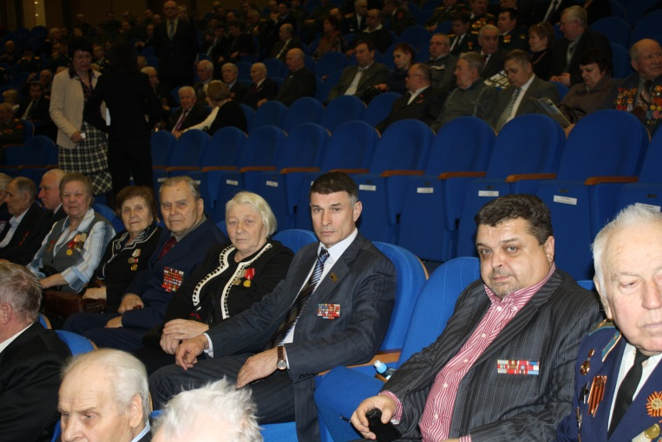
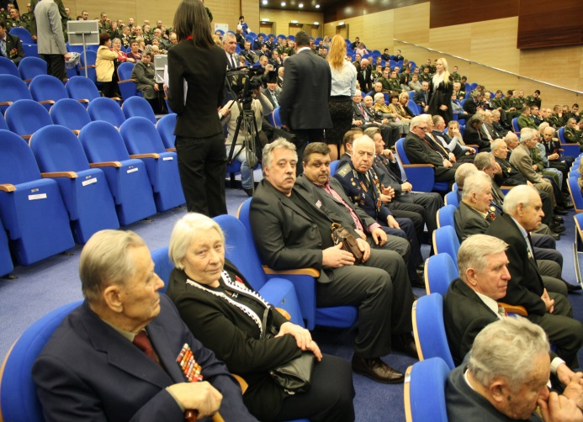
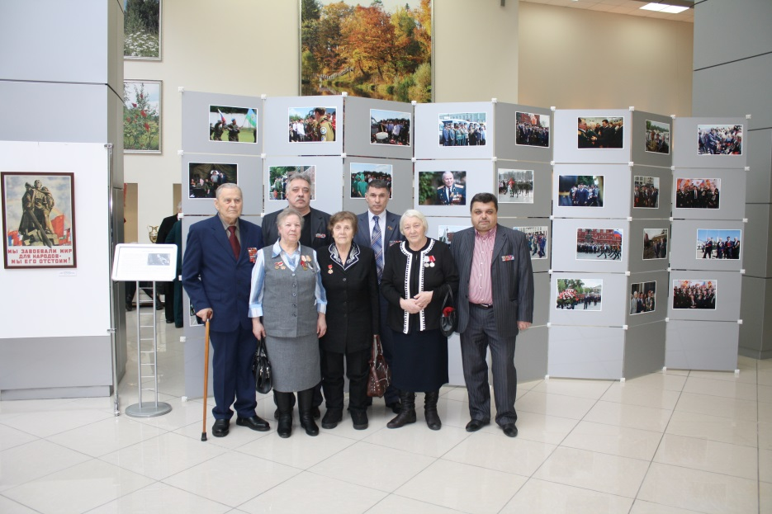
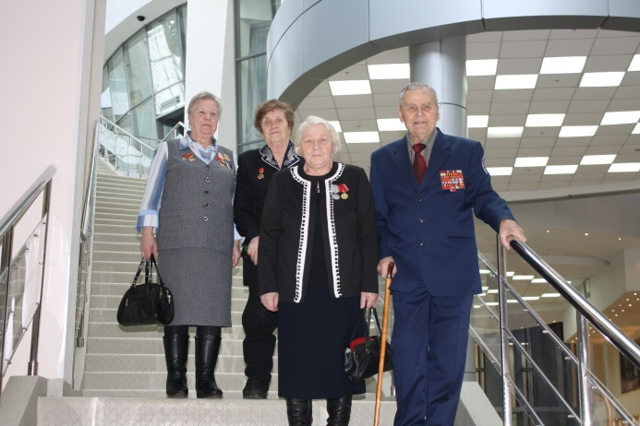
Мероприятие в областном Доме Правительства

Slide 9
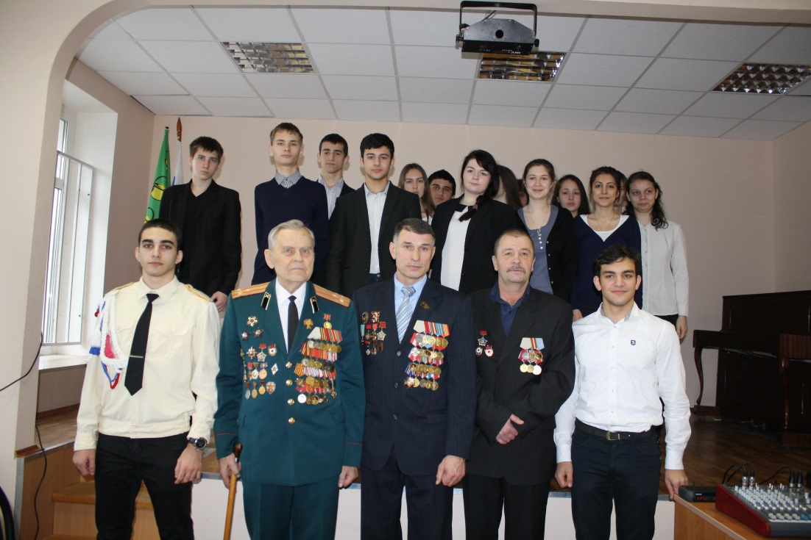

Активное взаимодействие с такими организациями как:
- «Московский областной совет ветеранов войны труда вооружённых сил и правоохранительных органов»,
- Администрация городского округа Котельники
- Общественная организация ветеранов Афганистана и локальных войн «Поколение»
- Местное отделение Всероссийской общественной организации «Молодая Гвардия Единой России»
- Реабилитационный комплексный центр «Кентавр»
- Международный университет природы, общества и человека «Дубна» филиал «Котельники»
- Промышленно-экономический техникум г.о. Котельники
- Общеобразовательные школы 1, 2, 3
- Детские сады г.о. Котельники

Slide 10

План работы на 2014 год
№ п/п | Содержание работы, мероприятия. | Срок выполнения. | Ответственный.
1. | День снятия блокады города Ленинград 27 января. | Январь | Набокин М.В. Белякова Т.Л.
2. | Проведение Дня Защитника Отечества. Встречи в городских школах, детских садах, техникуме в филиале университета «Дубна» | Февраль | Ананских В.В. Ячменев Д.М. Тихонова А.И. Себякина Л.Б. Исаева Н.А.
3. | Социальная защита ветеранов: -социально-бытовые условия жизни; -санаторно-курортное лечение; -лекарственное обеспечение; -диспансеризация участников ВОВ; -социальная защита одиноких ВОВ; -открытие магазина «Ветеран»; -социальное такси. | Март | Набокин М.В. Ячменева В.А. Ячменев Д.М.
4. | Участие в проведении празднования Международного дня 8 Марта. -ДК «Надежда»; -ДК «Белая Дача»; -ДК «Силикат»; - «Кентавр» | Март | Помощники Председателя Совета ветеранов по микрорайонам.

Slide 11
5. | Совместное заседание с общественными организациями «Поколение» и «Молодая Гвардия» | Апрель | Набокин М.В. Ананских В.В. Ежова А.П.
6. | День победы русских воинов князя Александра Невского над немецкими рыцарями на Чудском озере (Ледовое побоище 1242 год) | 5 апреля
7. | Международный день освобождения узников фашистских лагерей; | 11 апреля
8. | День космонавтики | 12 апреля
9. | День труда в Московской области | 20 апреля
10. | Международный день солидарности молодежи | 24 апреля
11. | Подготовка к празднованию Дня Победы
12. | Праздник Весны и Труда | 1 мая | Набокин М.В.
13. | Участие в митингах, посвященных 69-й годовщине Дня Победы в Великой Отечественной войне: -мкр. Белая Бача; -мкр. Ковровый; -мкр. Силикат | Май | Набокин М.В. Тихонова А.И. Себякина Л.Б. Исаева Н.А.

Slide 12
14. | Проведение Дня поминовения – дня памяти и скорби | 22 июня | Набокин М.В. Редькин А.М.
15. | Участие в праздновании Дня города | Сентябрь | Набокин М.В. Лысак В.А. Помощники Председателя Совета ветеранов по микрорайонам.
16. | Участие в выборах
17. | Участие в проведении: -Дня пожилого человека; -Дня инавлида | Ноябрь Декабрь | Набокин М.В. Себякина Л.Б.
18. | Заседание Совета ветеранов по итогам года. | Декабрь | Набокин М.В. Лысак В.А. Белякова Т.Л

Slide 13
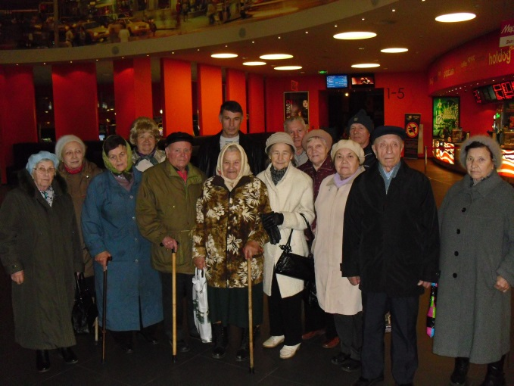
Работа по направлениям и ответственные
Поздравление ветеранов с юбилейными датами по микрорайонам города.
Ответственные: помощники Председателя Городского Совета
Ветеранов по микрорайонам города – Себякина Л.Б.,
Тихонова А.И., Исаева Н.А., Милова Т.П.,
Герасименко Н.С., Кузьменко Л.И., Ковалева Т.М.
Культурно-массовая работа в течении года – экскурсии, театры, встречи с ветеранами, семейный клуб и т.п.
Ответственные: Ячменева Л.П., Кузнецова З.Г.
Репетиции и выступления группы «Оптимист».
Ответственная: Ячменева Л.П.

Slide 14
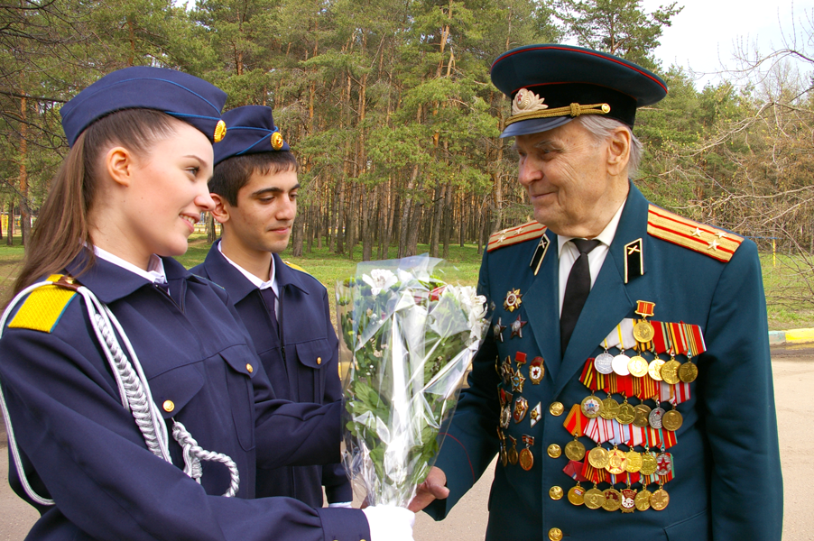
Городской совет г.о. Котельники
Работает в будние дни с 11:00 до 13:00. В это время, по мере наполнения вопросов, один раз в месяц проводиться консультация ветеранов по юридическим вопросам.
Заседания совета проводиться один раз в месяц, на которые приглашаются представители отделов администрации города по вопросам улучшения уровня жизни ветеранов.

Slide 15
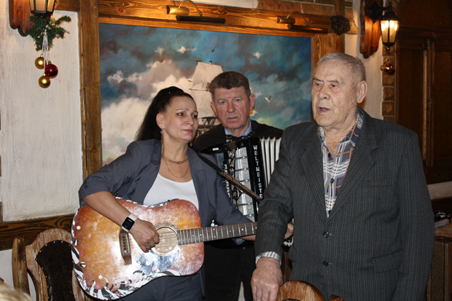
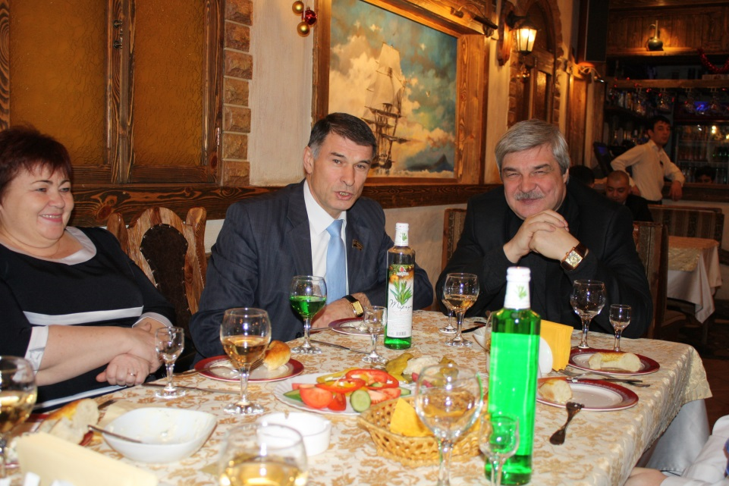

Культурный отдых

Slide 16
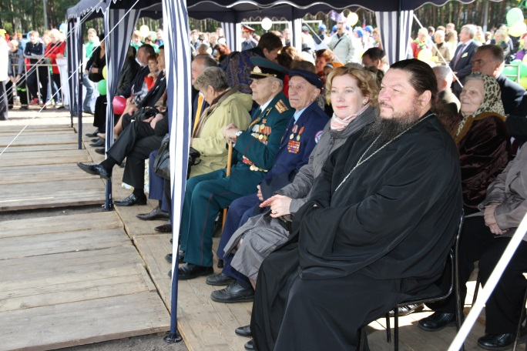

Общественная организация ветеранов
Убедительно просит обратить внимание и посодействовать Администрацию города Котельники, общественную палату города Котельники по вопросу улучшения социальной сферы, уровня жизни наших ветеранов, а именно:
открыть в городе магазин «Ветеран»;
улучшить качество обслуживания льготной категории людей на общественном транспорте;
взять на контроль и обеспечить бесперебойное снабжение ветеранов медицинскими препаратами;
содействовать формированию общественного мнения в направлении более гуманного и справедливого отношения к ветеранам.

Slide 17
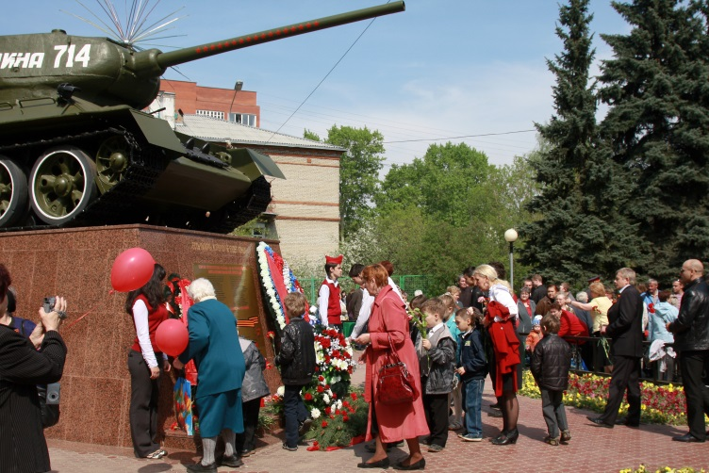
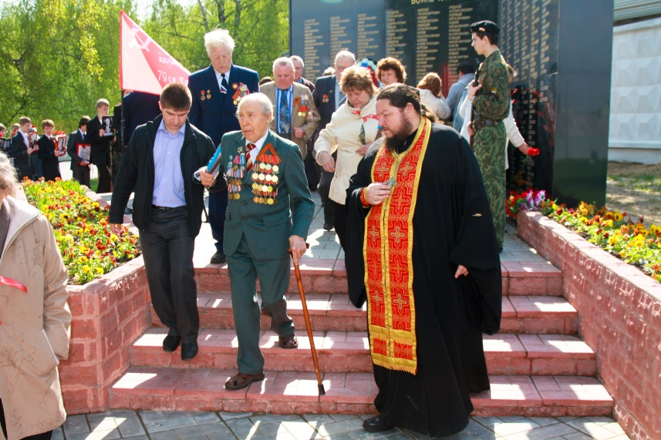
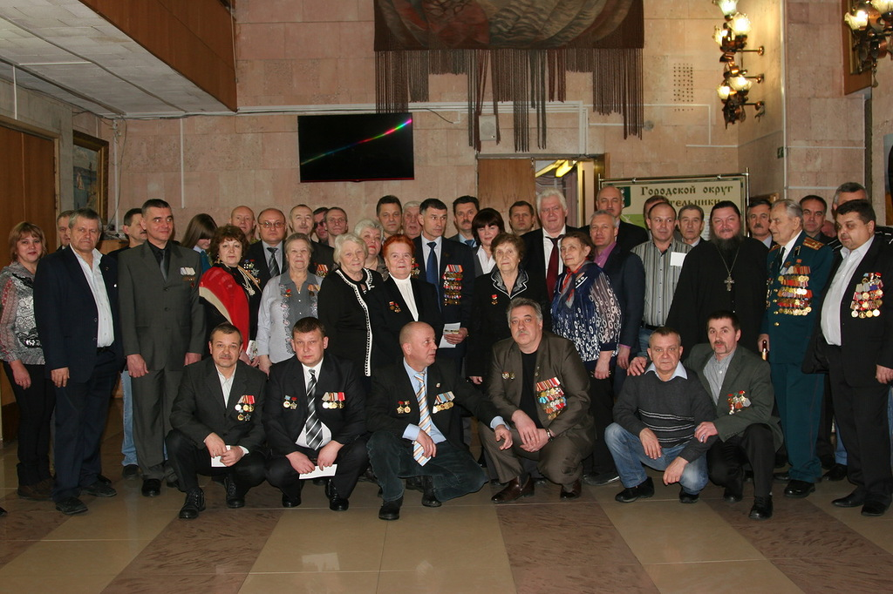
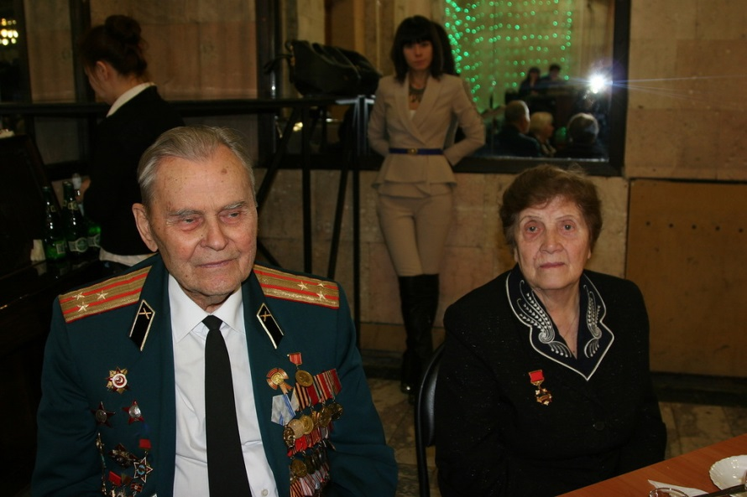
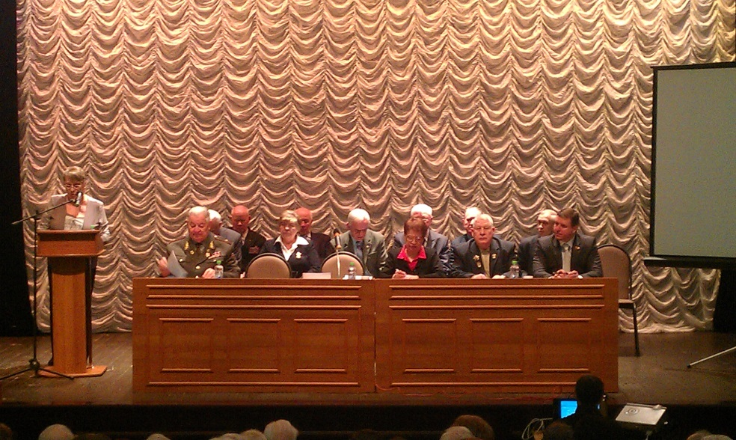

Slide 18
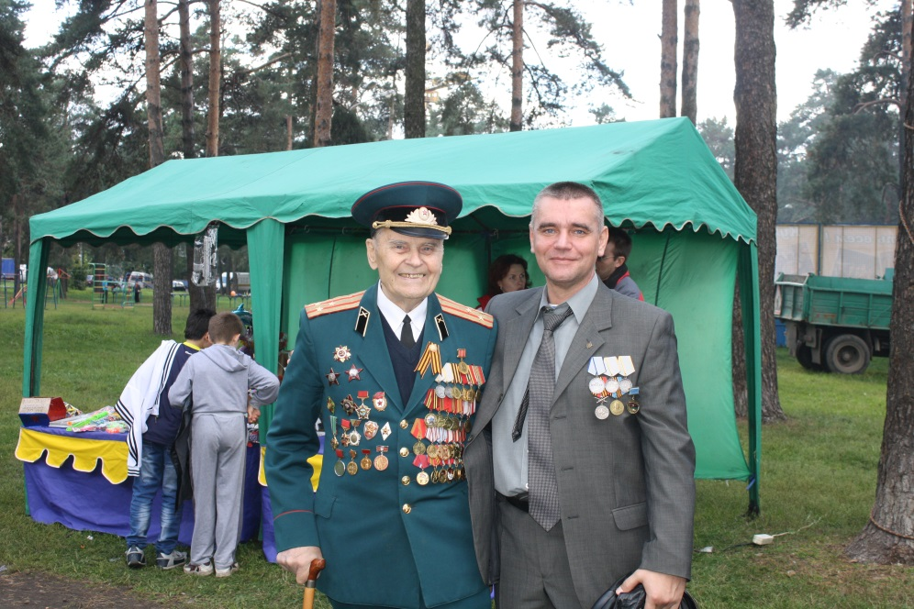
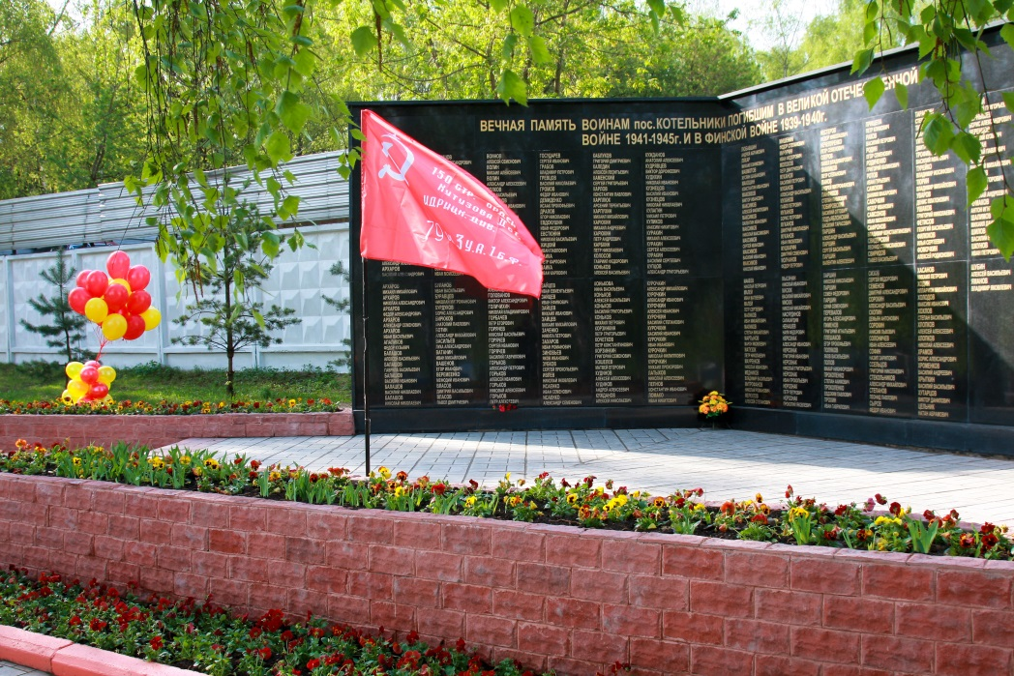
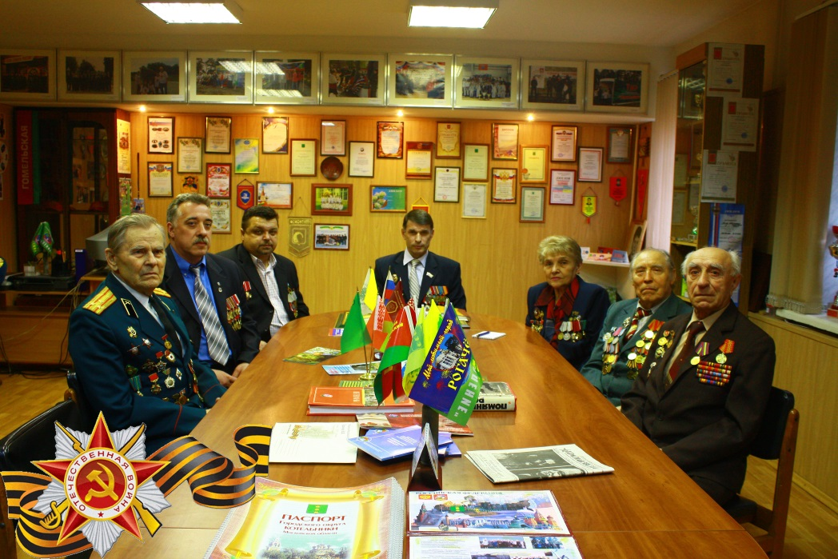
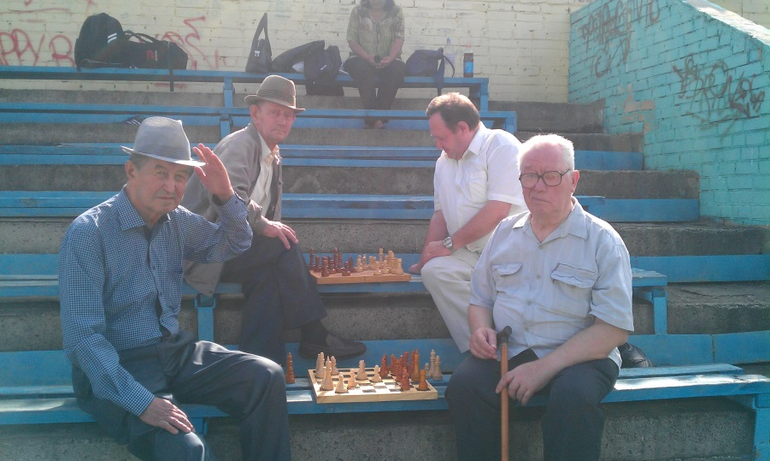

Slide 19
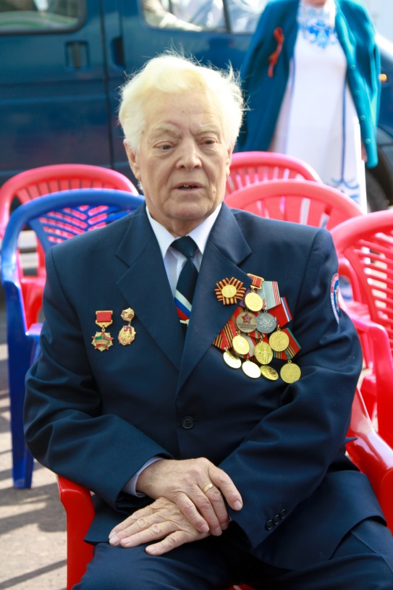
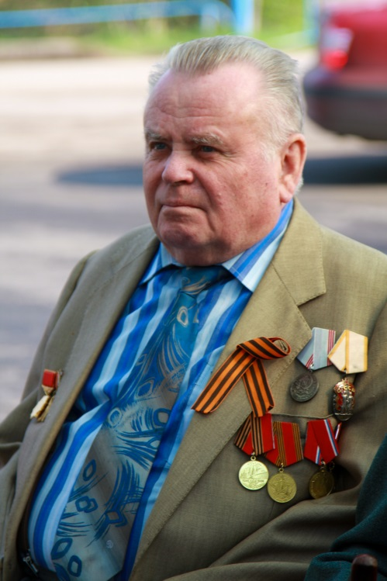
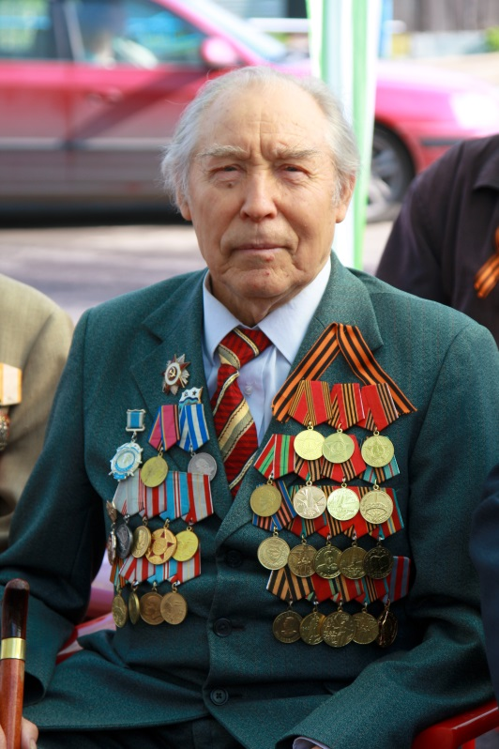
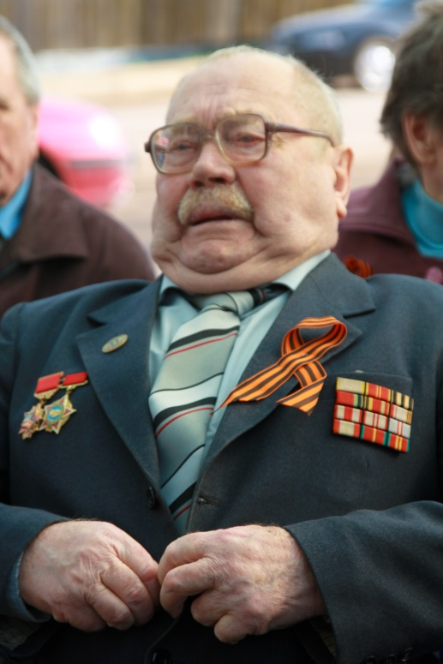
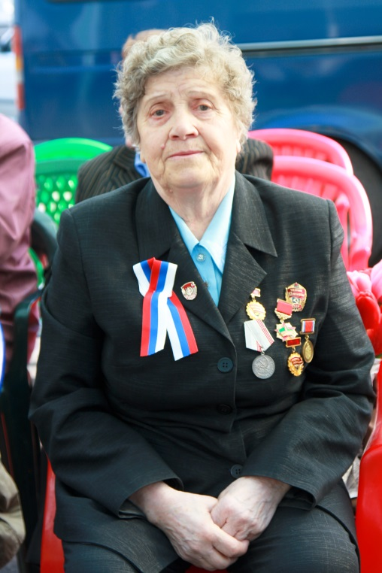

Slide 20
